Slide 1
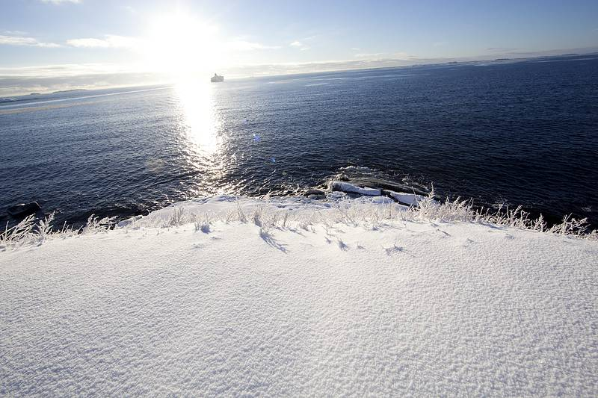
Финляндия
Работа ученицы 10-а класса
Шураевой Кристины

Slide 2
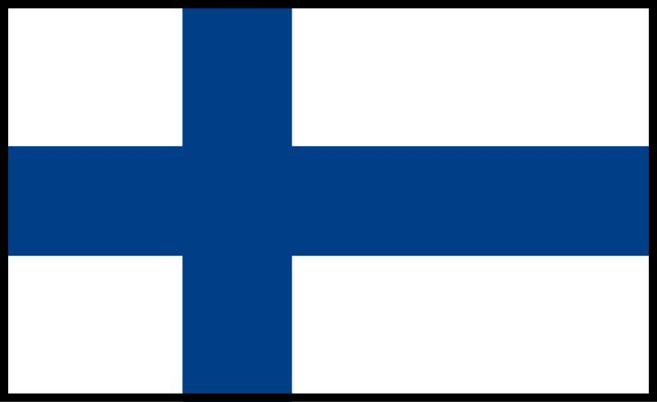
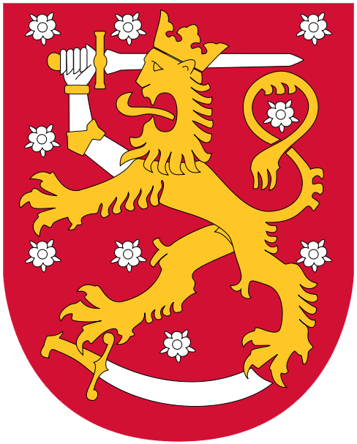
Флаг Герб

Slide 3
Основные сведения
Официальное название - Финля́ндская Респу́блика
Официальные языки - финский , шведский
Столица – Хельсинки
Форма правления – Смешанная республика
Территория - 338 430,53 км²
Население - 5 180 000 чел.
Плотность - 16 чел./км²

Slide 4
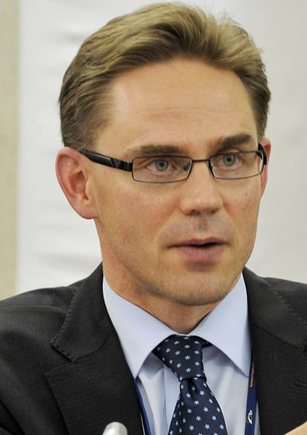
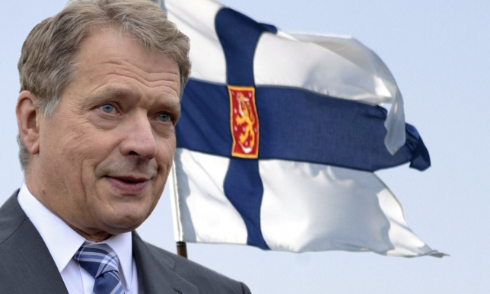
Президент и Премьер-министр
Саули Нийнистё
Юрки Катайнен

Slide 5
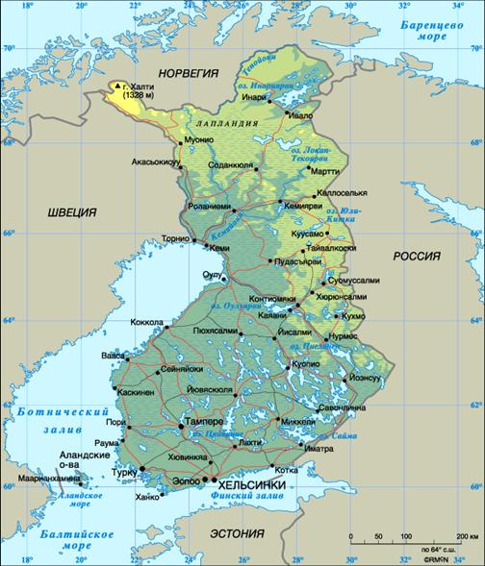
Географическое положение
Финляндия расположена на севере Европы, значительная часть её территории находится за Северным полярным кругом (25 %). На суше граничит со Швецией (граница составляет 586 км), Норвегией(граница составляет 716 км) и Россией (граница составляет 1265 км), морская граница с Эстонией проходит по Финскому заливу, со Швецией — по некоторым местам Ботнического залива Балтийского моря. Длина внешней береговой линии (без учёта извилистости) равна 1 100 км. Длина береговой линии (без островов) составляет 46 000 км².

Slide 6
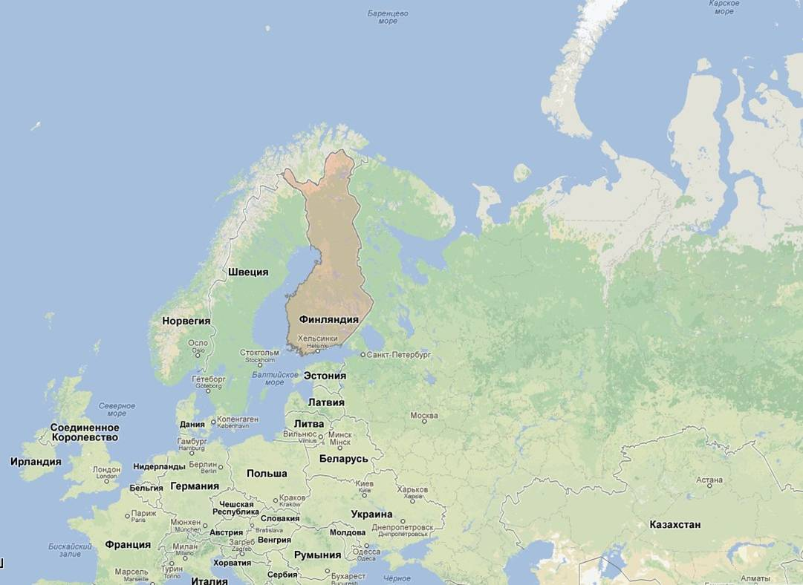

Slide 7
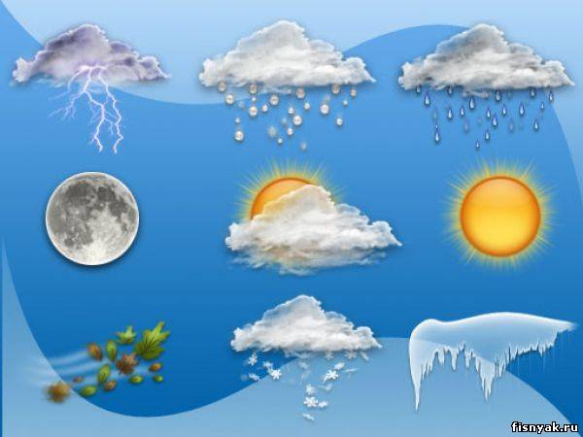
Климат
Климат умеренный, переходный от морского к континентальному, а на севере континентальный. Несмотря на северное положение, Финляндия испытывает отепляющее воздействие Атлантики. В течение года в стране преобладают западные ветры с частыми циклонами. Средние температуры всех сезонов гораздо выше, чем в более восточных районах на тех же широтах.

Slide 8
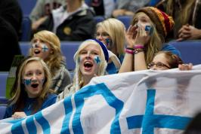
Характеристика населения
Национальный состав населения Финляндии сравнительно однороден, св. 91% жителей составляют финны. В южных и западных прибалтийских районах живут шведы (около 390 тыс. чел. , 1973, оценка), на Севере страны— св. 3 тыс. саамов (лопарей). Подавляющее большинство верующих принадлежит к евангелическо-лютеранской церкви, имеются православные. Население увеличивается медленно, главным образом из-за небольшого естественного прироста и традиционной эмиграции. Экономически активное население, из них занято в сел. и лесном х-ве 16, 2, в промышленности 27, 5%, в строительстве 8, 4%, в торговле и финансах 20, 1% , на транспорте и в связи 6, 9% , в др. сферах обслуживания 20, 9% . Процесс урбанизации ведёт к росту старых городов и гор. посёлков, к образованию новых городов, к обрастанию крупных городов городами-спутниками. Городского населения 58, 1% . Наиболее крупные города: Хельсинки, Тампере, Турку, Эспо, Ванта, Лахти, Оулу. Для сельских местностей характерно хуторское расселение.

Slide 9
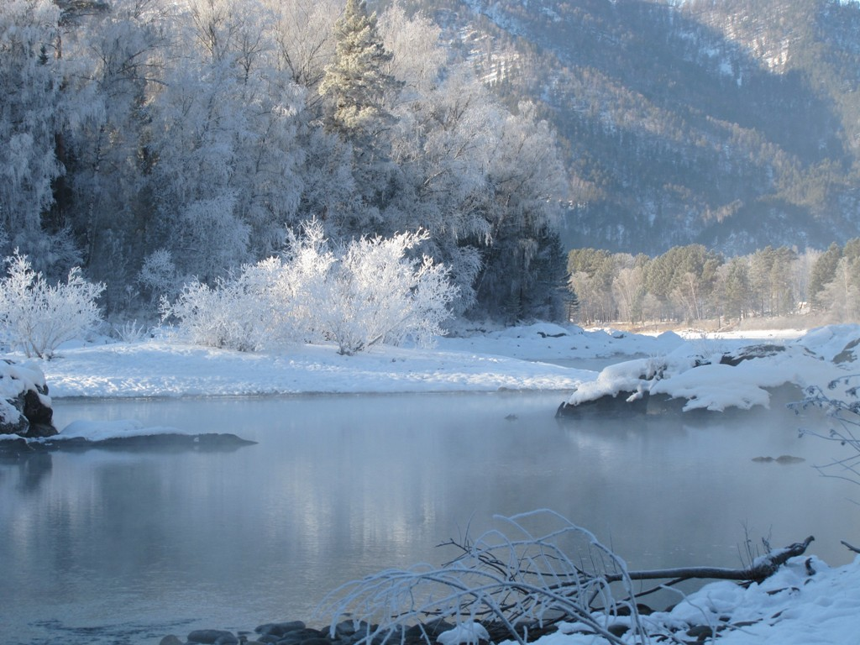
Водные ресурсы

Slide 10
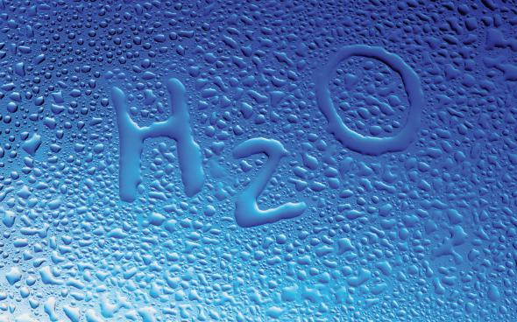
Водные ресурсы
В Финляндии насчитывается ок. 190 тыс. озер, занимающих 9% ее площади. Наиболее известно оз. Сайма на юго-востоке, имеющее важное значение для сплава леса и транспортировки грузов во внутренних районах, не обеспеченных железными и автомобильными дорогами. Озера Пяйянне на юге, Нясиярви на юго-западе и Оулуярви в центральной части Финляндии вместе с реками тоже играют важную роль для водного сообщения. Многочисленные небольшие каналы соединяют реки и озера страны, иногда в обход водопадов. Наибольшее значение имеет Сайменский канал, связывающий озеро Сайма с Финским заливом близ Выборга (часть канала проходит по территории Ленинградской области).

Slide 11
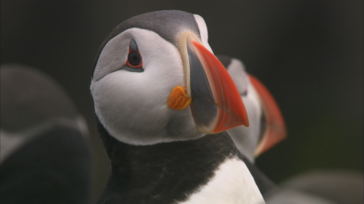
Растительный и животный мир

Slide 12
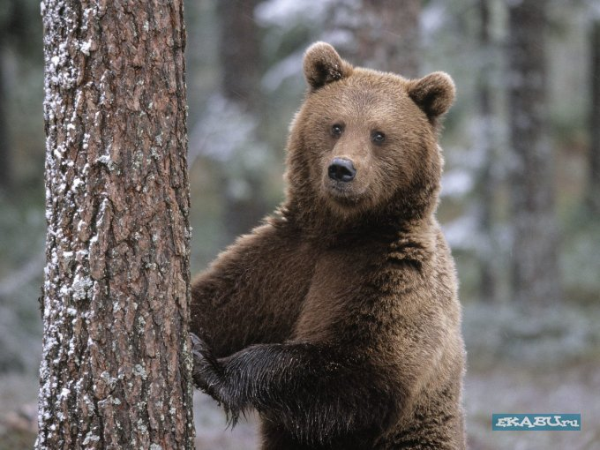
Растительный и животный мир
Почти 2/3 территории Финляндии покрыто лесами, поставляющими ценное сырье для лесоперерабатывающей и целлюлозно-бумажной промышленности. В стране произрастают северо- и южнотаежные леса, а на крайнем юго-западе – смешанные хвойно-широколиственные. Севернее простираются лесотундра и тундра.
Треть территории Финляндии занимают болота (включая заболоченные леса). Торф широко используется в качестве подстилки для скота и гораздо реже на топливо. В ряде районов проведена мелиорация болот.
Животный мир Финляндии сильно обеднен. Обычно в лесах обитают лось, белка, заяц, лисица, выдра, реже – выхухоль. Медведь, волк и рысь встречаются только в восточных районах страны. Разнообразен мир птиц (до 250 видов, в том числе тетерев, глухарь, рябчик, куропатка). В реках и озерах водятся лосось, форель, сиг, окунь, судак, щука, ряпушка, а в Балтийском море – салака.

Slide 13
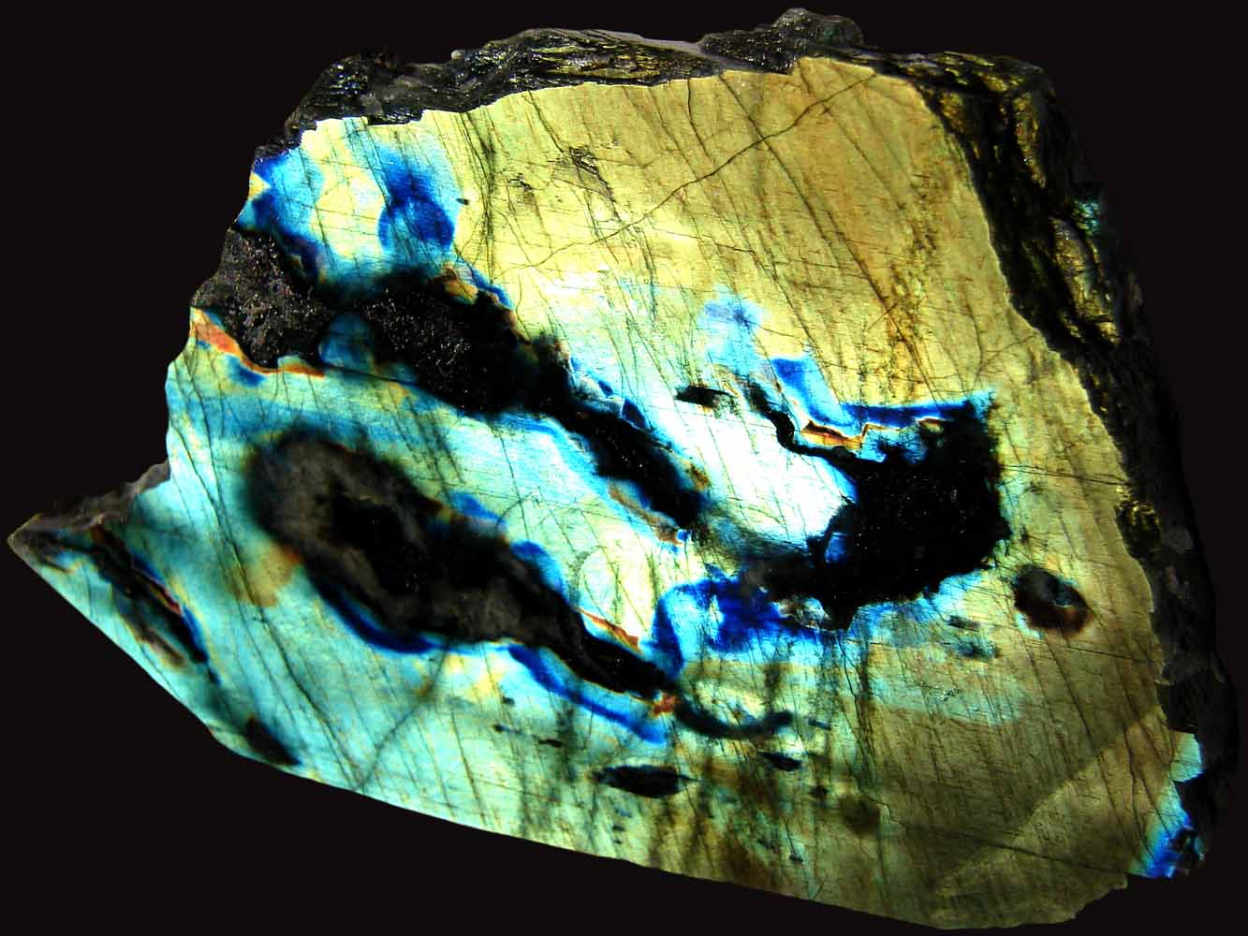
Полезные ископаемые

Slide 14
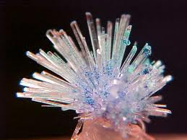
Полезные ископаемые
Недра Финляндии изучены еще недостаточно, и поэтому ее часто относят к числу стран, бедных полезными ископаемыми. Однако в последние годы открыт ряд новых месторождений. Важнейшее значение имеют месторождения ванадия, по запасам которого Финляндия занимает первое место среди стран Западной Европы. Одно из первых мест среди европейских стран занимает Финляндия и по запасам меди. Обнаружены месторождения цинка и свинца. Есть и железорудные месторождения, запасы которых вполне могут обеспечить развитие национальной металлургии.

Slide 15
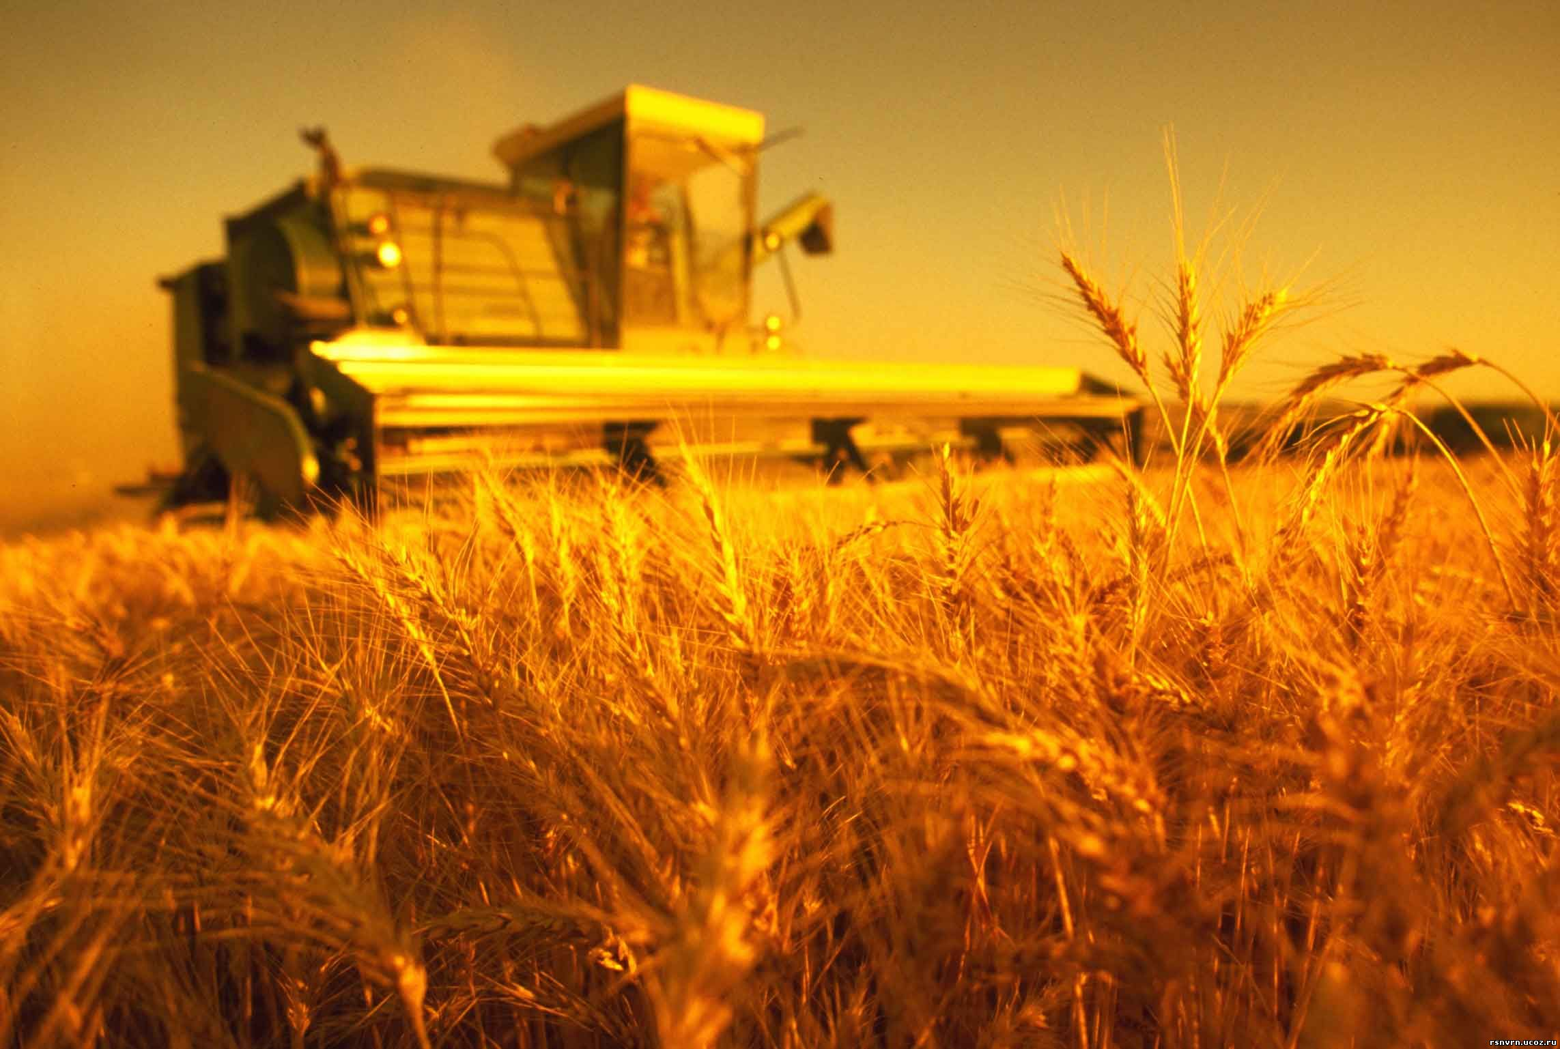
Сельскохозяйственные отрасли

Slide 16
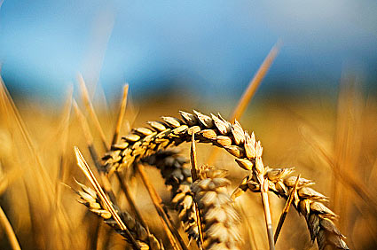
Сельскохозяйственные отрасли
Финляндия— одна из самых северных стран с развитым сельским хозяйством. Его особенность — связь с лесным хозяйством. Основное направление сельского хозяйства —животноводство, преимущественно молочное, оно даёт 75% стоимости сельскохозяйственной продукции. В южном и центральных, районах наряду с животноводством важное значение имеет зерновое хозяйство. Сбыт и переработка сельскохозяйственной продукции в сильной степени монополизированы. В посевных преобладают кормовые культуры — овёс, ячмень, сеяные травы. Сельское хозяйство высокомеханизировано В северных районах— оленеводство. Звероводство. Получило развитие разведение норки , серебристой лисы, песца.

Slide 17
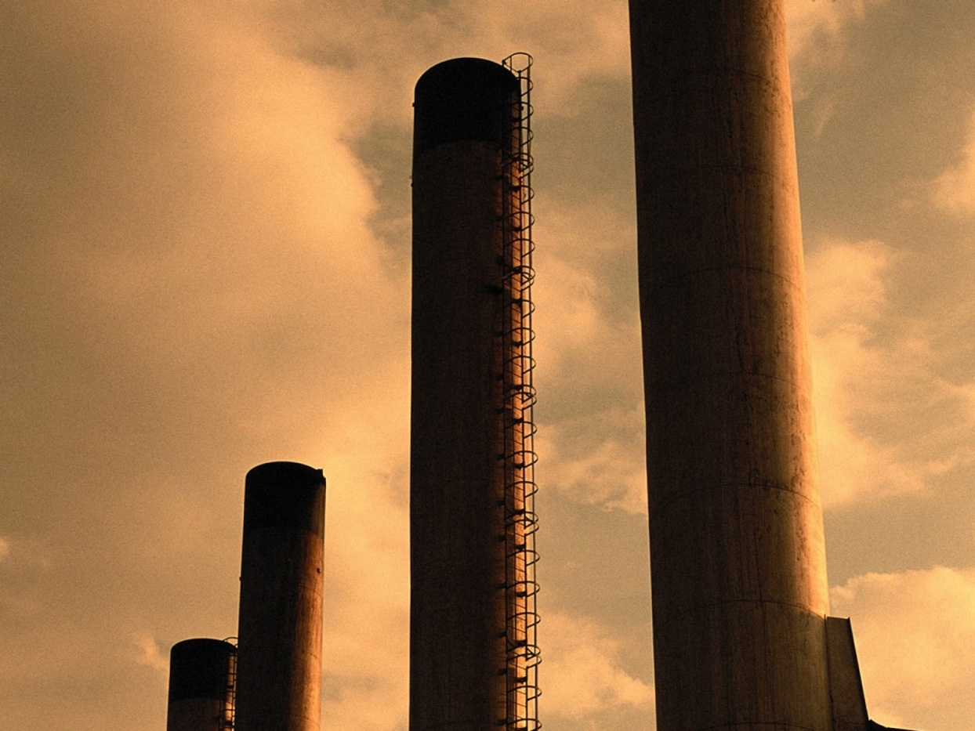
Промышленность

Slide 18
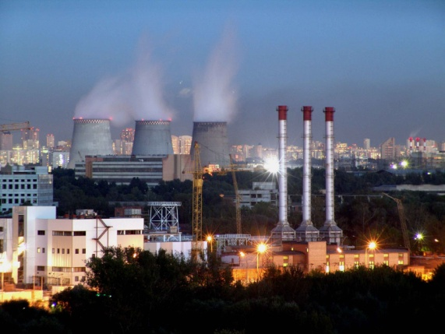
Промышленность
Финляндия – развитая страна с развитой промышленностью. Локомотивами финской промышленности считаются металлургия, машиностроение, электронная и лесная промышленность. Лесобумажная промышленность по уровню технической оснащенности занимает одно из ведущих мест в мире. Характерной особенностью ее развития в последние годы является повышение степени комплексной переработки древесины, переход от механической ее обработки к химической. Финляндия производит 5% мирового выпуска продуктов из древесины, на ее долю приходится 15% мировой торговли бумагой.
Металлообрабатывающая промышленность Финляндии производит суда, в том числе для арктического судоходства, машины и оборудование для лесной, целлюлозно-бумажной и металлообрабатывающей промышленности, промышленную автоматику, кабельные изделия, моторы и генераторы, трансформаторы, железнодорожный подвижной состав, автомобили, сельскохозяйственные машины, лифты и различные подъемники для внутризаводского транспорта, телевизоры, телефонные, радиотелефонные станции, коммуникационные системы связи и многие другие виды продукции.
Цветная металлургия представлена, прежде всего, медеплавильной промышленностью и производством никеля, причем для нее характерен широкий ассортимент выпускаемых изделий и полное извлечение всех компонентов из перерабатываемого сырья.
Химическая промышленность производит различные искусственные удобрения, автобензин, дизельное топливо и смазочные масла, битум, сжиженный газ, различные пластмассы, краски и красители, сульфаты для целлюлозно-бумажной промышленности, титановые оксиды. По уровню технологий химическая отрасль Финляндии занимает ведущее место в Европе

Slide 19
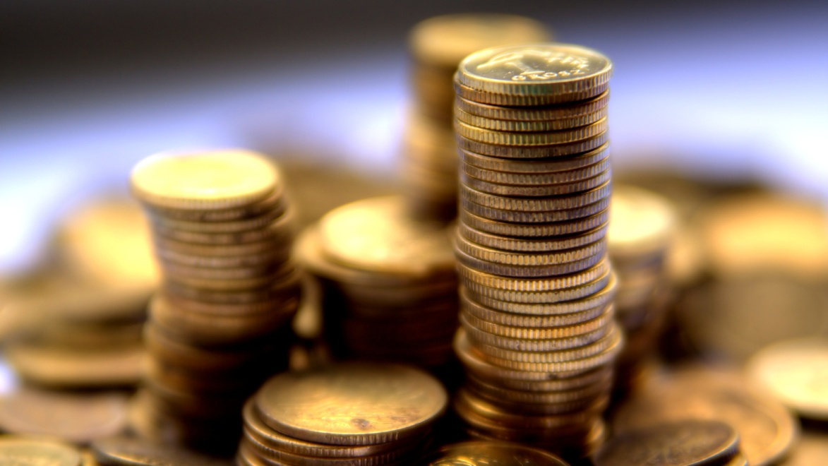
Экономика

Slide 20
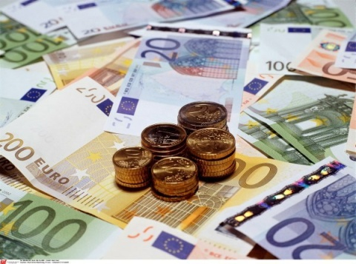
Структура экономики Финляндии
Экономическая структура Финляндии изменилась за последнее десятилетие. Поднялась значимость сферы услуг, а доля традиционной промышленности в ВВП сократилась. Доля сферы услуг составляет две трети от ВВП, а доля промышленности, соответственно, одну треть. Конкурирующие на международном уровне крупные промышленные компании в последние годы перевели производство ближе к развивающимся рынкам и странам с более дешевыми затратами на производство.
Вызовом для развития финской экономики, помимо изменения структуры промышленности, является демографическое изменение. Работоспособного населения становится меньше. Это усложняет финансирование пенсий и медицинского обслуживания, гарантированное обеспечение которых предполагает повышение производительности труда и уровня занятости. Структурная перестройка экономики, старение населения и перевод производства ближе к экспортным рынкам замедляют сегодня экономический рост Финляндии.

Slide 21

Экспорт
Экспорт Финляндии довольно разнообразен по номенклатуре. Здесь можно найти и сельскохозяйственную продукцию, и продукцию машиностроения , и лесопиломатериалы. Одной из крупнейших статей экспорта Финляндии является продукция электронной и электротехнической промышленности. Не менее важной статьей экспорта является продукция лесной промышленности. Так же на сегодняшний день судостроение Финляндии пользуется спросом на мировом рынке. 12% финского промышленного экспорта приходится на продукцию химической промышленности. Преимущественно это продукты нефтеперегонки, красители, лаки, пластмассы, моющие вещества. Из сельскохозяйственных продуктов Финляндия экспортирует свинину. Как видим, экспорт Финляндии достаточно разнообразен по номенклатуре, но основные статьи дохода – это продукция электронной, лесной, металлургической (совместно с машиностроением) и химической промышленности. Надо заметить, что в экспорте ведущая роль все же принадлежит продукции высокой степени заводской готовности, а так же продуктам глубокой переработки.

Slide 22

Импорт
Несмотря на то, что Финляндия имеет развитую промышленность и сельское хозяйство, активно экспортирует свою продукцию за рубеж, существует целый перечень товаров, которые страна вынуждена импортировать. В первую очередь, это, конечно же, нефть и газ. Основным поставщиком этих товаров в Финляндию является Россия. Другими статьями финского импорта являются потребительские товары. Так же в страну ввозятся лекарственные препараты, текстильная продукция, а так же молочные товары (и это не смотря на уровень развития мясомолочного хозяйства Финляндии). Особой разновидностью импорта является иностранные инвестиции.

Slide 23
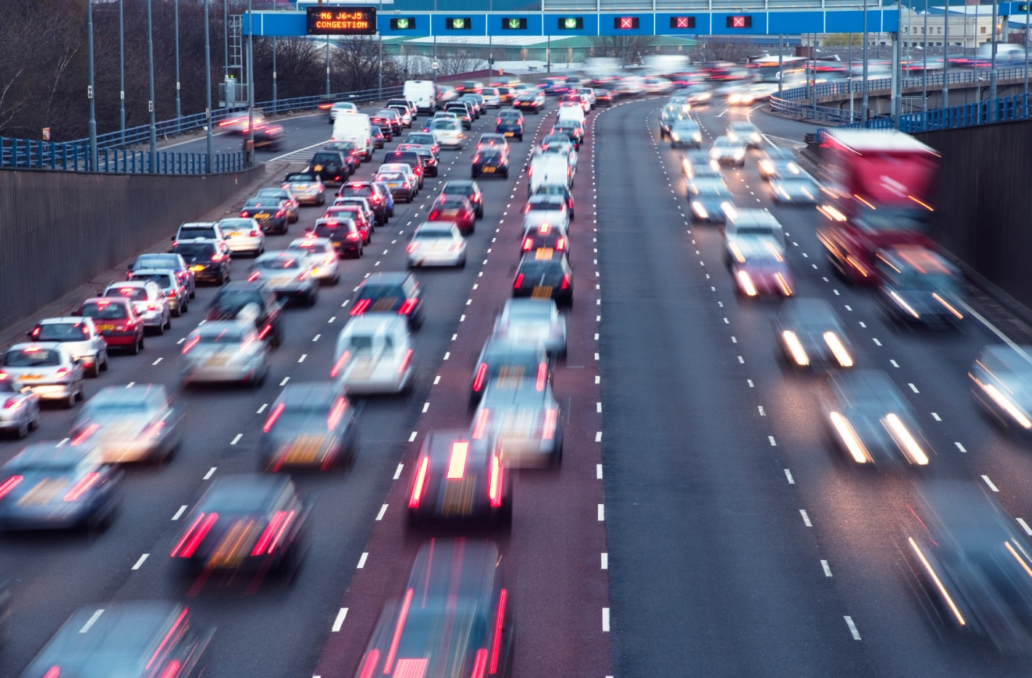
Транспорт и связь

Slide 24
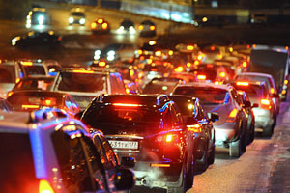
Транспорт и связь
Государственные железные дороги Финляндии сконцентрированы в южной части страны. Их общая протяженность 5900 км, причем электрифицированы лишь 1600 км. Хотя система автомобильных дорог была расширена, а парк частных автомашин сильно вырос в 1960–1970-е годы, интенсивность дорожного движения в Финляндии все еще невелика по сравнению с другими скандинавскими странами. Автобусное сообщение летом поддерживается вплоть до крайних северных районов. Длина автомобильных дорог достигает 80 тыс. км. Сеть судоходных водных путей протяженностью 6,1 тыс. км, включающая каналы между многочисленными озерами, имеет исключительно важное значение для пассажирских и грузовых перевозок. Зимой судоходство по каналам осуществляется с помощью ледоколов.
В 1998 в Финляндии насчитывалось больше мобильных телефонов на душу населения (50,1 на 100 жителей), чем в любой другой стране мира. Корпорация «Нокиа», основанная в Финляндии и имеющая там свою штаб-квартиру, является крупнейшим мировым производителем мобильных телефонов. Финляндия лидирует также по развитию системы Интернет, в 1998 к ней были подключены 88 человек на каждую 1000 жителей, а на каждые 100 тыс. жителей приходилось 654 сервера. Особенно высоким уровнем использования этой системы связи отличаются университеты.

Slide 25
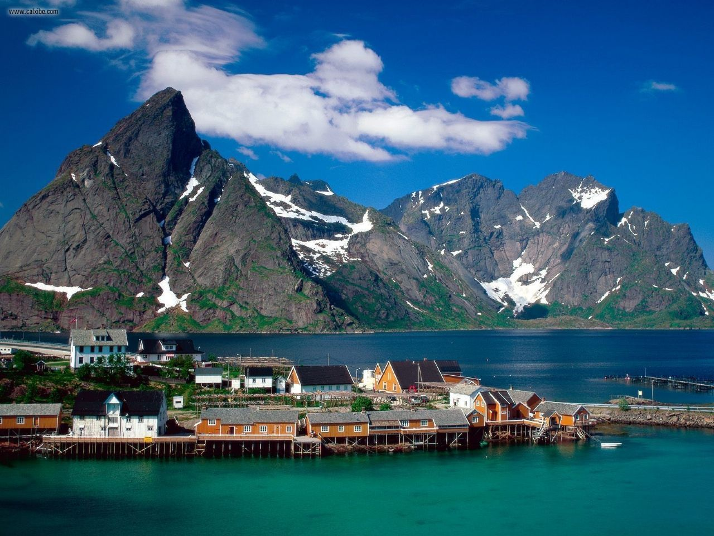
Достопримечательности

Slide 26
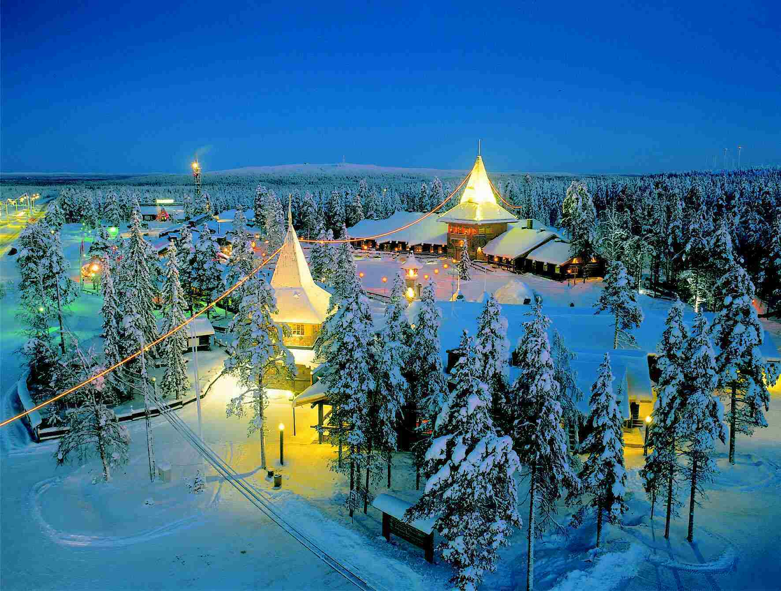
Деревня Санта Клауса

Slide 27
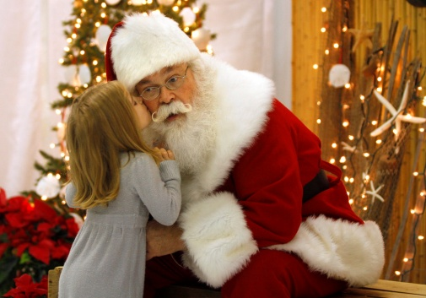
Деревня Санта Клауса
Легенда : Далеко на севере среди дикой бесконечной местности финской Лапландии находится загадочная гора, спрятанная от человеческих глаз и ушей, под названием Корватунтури, где живет Санта Клаус со своей женой, своими эльфами и оленями. Гора напоминает по форме ухо, поэтому, говорят, что он может слышать всех детей мира.
Так как Санта Клаус не хотел, чтобы его уютный дом беспокоили многочисленные посетители, и так как он в тоже время никого ни хотел разочаровывать, ему пришла в голову отличная мысль организовать свой офис на Северном полярном круге, где бы он мог каждый день в году принимать гостей со всех уголков мира.
Деревня Санта Клауса (Santa Claus Village) лежит в 8 км к северу от Рованиеми, прямо на Северном полярном круге. На территории деревни также находятся мастерские Санта Клауса, Главпочтамт, многочисленные сувенирные магазины, кафе и рестораны. На службе Санта Клауса работают его помощники - эльфы, которые всегда готовы оказать теплый прием.
Самое привлекательное, особенно для детей, в деревне - это, конечно, встретиться с самим Санта Клаусом в его офисе и прошептать ему свое желание на ушко.
Все письма, адресованные Санта Клаусу, пребывают в Главпочтамт, расположенный в центре деревни. Приблизительно 700 тысяч писем приходят сюда каждый год от детей со всего мира. Здесь Вы также можете отправить посылку или письмо или открытку домой или друзьям с уникальным штампом Полярного круга и купить различные сувениры.
В двух километрах от деревни расположен тематический развлекательный центр Санта Парк.

Slide 28
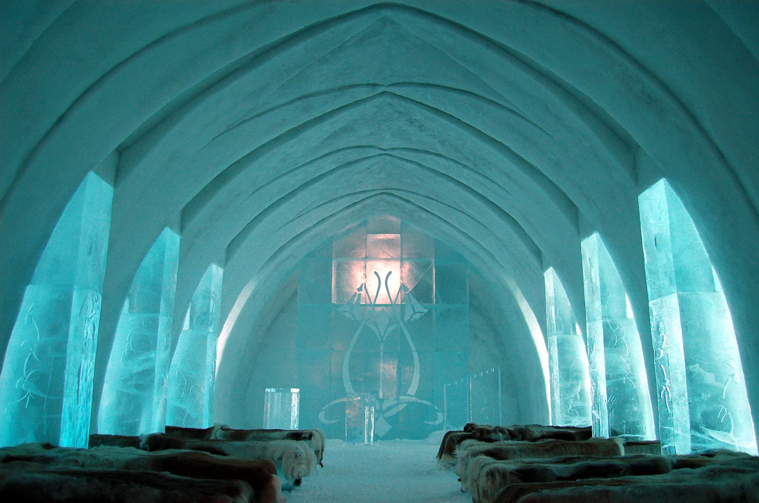
Снежный замок

Slide 29
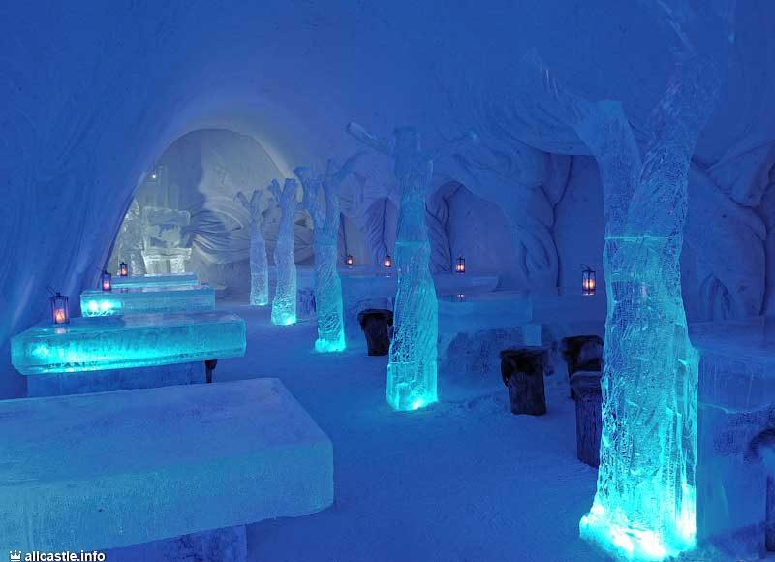
Снежный замок
Самый большой в мире Снежный замок (Snow Castle) - это великолепный пример великого таланта и умения местных архитекторов и строителей. Внутри стен замка дети и взрослые смогут получить незабываемое впечатление. Замок был построен впервые в 1996 г. и стал настолько популярным, что его стали строить каждую зиму. Дизайн замка меняется каждый год. В замке расположены Снежный отель, Снежная часовня, художественная галерея, бар, ресторан, сауна и другие интересные места, число которых увеличивается с каждым новым замком. Для детей имеется специальное место, включая парк для игры в снежки и снежные туннели.
Снежный отель является одним из самых интересных мест в мире, где можно остановиться на ночь. Температура в комнатах отеля держится на уровне -5°C, но гости могут не бояться замерзнуть ночью, так как имеются специальные теплые и комфортные спальные мешки.

Slide 30
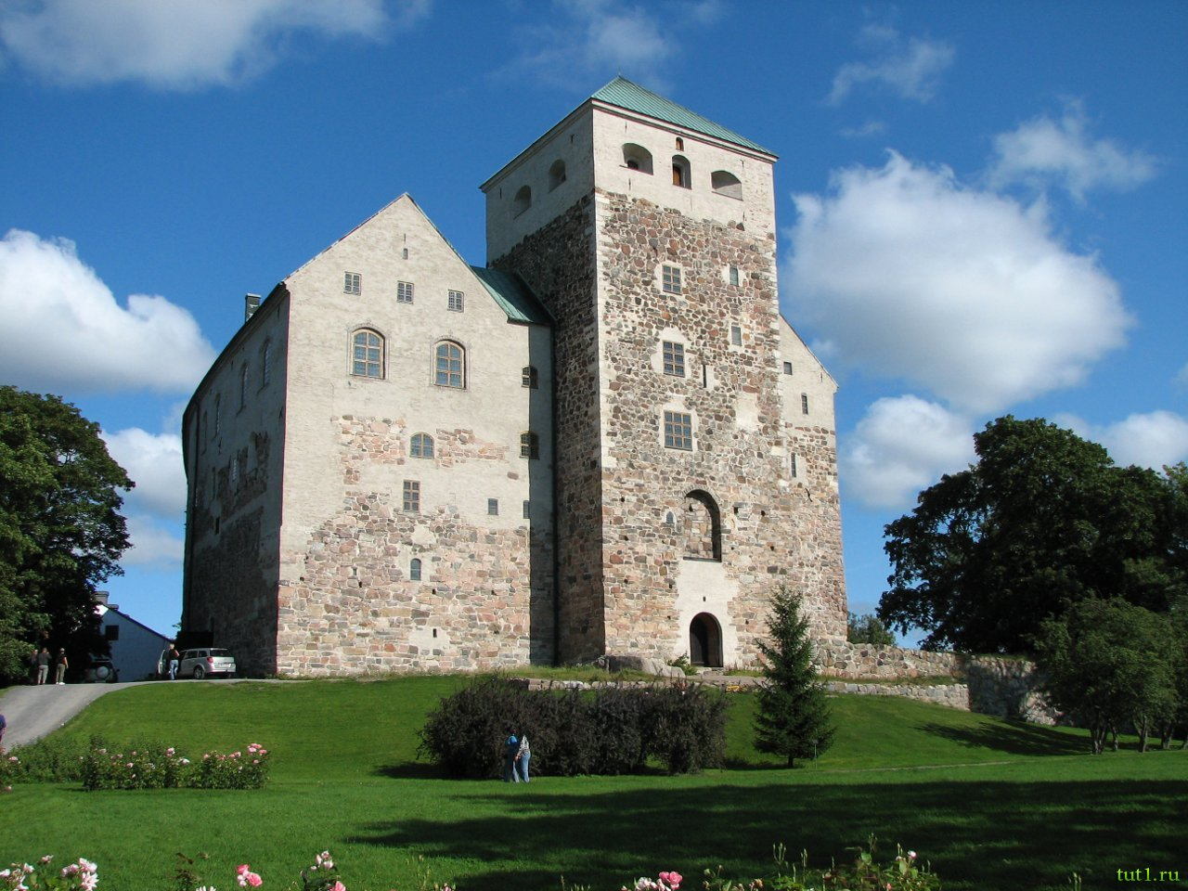
Замок Турку

Slide 31
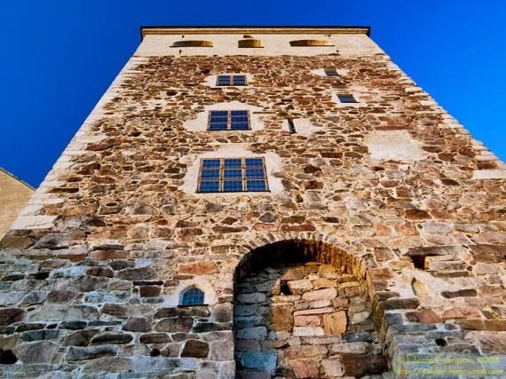
Замок Турку
Замок Турку (Turku Castle)ведёт свою историю с 1280 года. Поначалу скромные военные укрепления со временем выросли и расширились до массивного замка из серого камня, чьи крепкие стены были свидетелями многих знаковых событий в истории стран Северной Европы. Расцвет замка пришёлся на середину XVI века, на время правления герцога Йохана и Катарины Ягеллоники. Именно тогда был построен этаж в ренессансном стиле и покои королевской четы.
Сегодня Турунлинна – одна из самых посещаемых достопримечательностей Финляндии. Популярные места в замке – выставки, посвящённые каменному, бронзовому, железному векам и средневековью; фигуры герцога Йохана и Катарины Ягеллоники, изображающие жизнь при дворе в эпоху ренессанса; тюрьма, где держали короля Эрика XIV; средневековые деревянные скульптуры; коллекции старых игрушек и огнестрельного оружия. Заинтересованным в нумизматике тоже есть на что взглянуть.

Slide 32
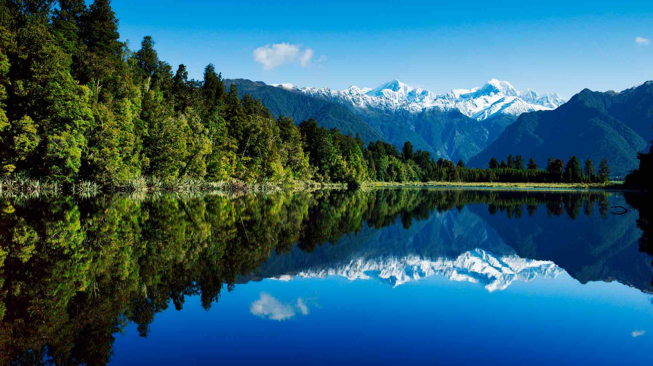
Озёрный край

Slide 33
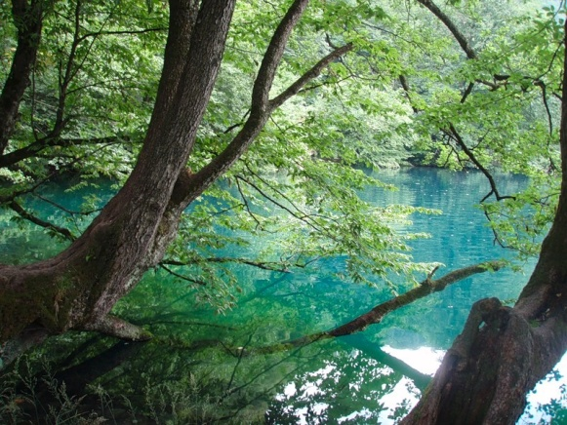
Озёрный край
Уникальный Озерный регион Финляндии - изумрудно-бирюзовый лабиринт больших островов и озер. Протяженность водной цепочки в направлении с запада на восток составляет почти 400 километров.
Именно этот регион принес Финляндии славу «страны тысячи озер», и именно здесь каждый найдет идеальное место для отдыха - и жаждущие покоя среди нетронутой природы, и любители приключений среди лесов, озер и рек, и те, кто хочет получше познакомиться с оригинальной местной культурой, с сельскими традициями и очаровательными небольшими городками.

